Slide 1

CH 8 - LA PROTECTION DES ACTIFS IMMATERIELS
Notes:
© Copyright Showeet.com – Free PowerPoint Templates

Slide 2
Plan de cours
Partie 1 : Les fondements du droit d'auteur en informatique
1. Protection et valorisation des actifs immatériels en entreprise
2. Notions fondamentales du droit d’auteur
3. Protection des œuvres informatiques
4. Infractions et sanctions
Partie 2 : Les droits d’utilisation des logiciels et des services
1. Logiciels propriétaires et libres
2. Contrats d’utilisation (EULA - End User License Agreement)
3. Services SaaS (Software as a Service) et gestion des données
Notes:
© Copyright Showeet.com – Free PowerPoint Templates

Slide 3
Partie 1 : Les fondements du droit d'auteur en informatique
Notes:
© Copyright Showeet.com – Free PowerPoint Templates

Slide 4
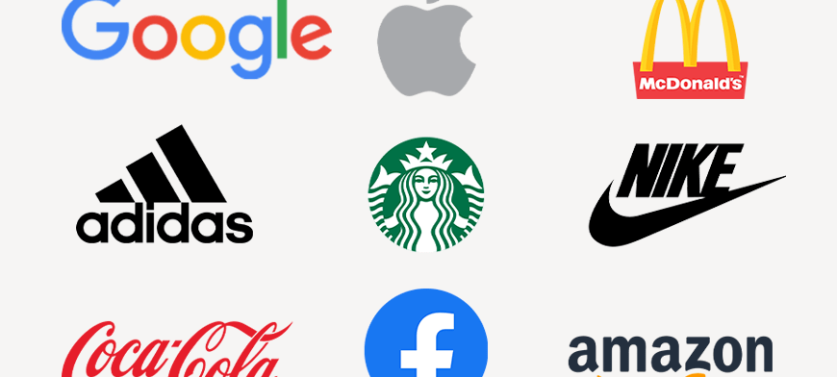
Protection et valorisation des actifs immatériels en entreprise
01
Notes:
© Copyright Showeet.com – Free PowerPoint Templates

Slide 5
Comprendre les actifs immatériels
Définition et importance
Les actifs immatériels sont des ressources non physiques mais essentielles à la compétitivité et à l’innovation des entreprises.
Ils incluent les logiciels, les bases de données, les algorithmes ou encore les marques.
Importance stratégique : Ils représentent souvent une part significative de la valeur d’une entreprise, notamment dans les secteurs technologiques et créatifs.
Exemples :
Logiciel interne : Un programme de gestion de stock optimisé pour une entreprise e-commerce.
Base de données : Résultats d’essais cliniques pour une entreprise pharmaceutique.
Algorithme : Détection des fraudes pour une banque.
Application mobile : Une app fitness utilisant l’intelligence artificielle pour le suivi personnalisé.
Notes:
© Copyright Showeet.com – Free PowerPoint Templates

Slide 6
Comprendre les actifs immatériels
Ce sont des moteurs de croissance et de différenciation. Leur protection est essentielle pour éviter les pertes financières ou stratégiques.
Notes:
© Copyright Showeet.com – Free PowerPoint Templates

Slide 7
Recensement des actifs
A
Notes:
© Copyright Showeet.com – Free PowerPoint Templates

Slide 8
Identifier les types d’actifs immatériels
1. Logiciels internes
Définition : Outils numériques sur mesure développés pour répondre aux besoins spécifiques d’une entreprise.
Valeur ajoutée : Unicité et adaptation parfaite aux besoins.
Exemple : Logiciel de gestion de stock en temps réel.
2. Bases de données
Définition : Informations structurées essentielles à la prise de décisions stratégiques.
Exploitation : Analyse de tendances, décisions informées.
Exemple : Base de données clients d’un géant du e-commerce.
Notes:
© Copyright Showeet.com – Free PowerPoint Templates

Slide 9
Identifier les types d’actifs immatériels
3. Algorithmes
Définition : Ensembles d’instructions pour résoudre des problèmes ou traiter des données.
Valeur : Originalité et précision.
Exemple : Algorithme de prédiction pour les rendements agricoles.
4. Applications mobiles
Définition : Interfaces numériques pour interagir avec les utilisateurs.
Investissements nécessaires : Développement, design, marketing.
Exemple : Application bancaire sécurisée.
Notes:
© Copyright Showeet.com – Free PowerPoint Templates

Slide 10
Pourquoi recenser les actifs immatériels ?
1. Identifier les ressources à protéger
Savoir exactement quelles ressources nécessitent une sécurisation prioritaire.
Permet une évaluation précise de leur valeur et des risques.
2. Faciliter la stratégie de valorisation
Les actifs recensés peuvent être monétisés, par exemple via la vente de licences.
3. Prévoir des protections adaptées
Chaque actif requiert une stratégie spécifique (brevets, droit d’auteur, contrats de confidentialité).
Notes:
© Copyright Showeet.com – Free PowerPoint Templates

Slide 11
Importance de la protection
B
Design Option #3
Notes:
© Copyright Showeet.com – Free PowerPoint Templates

Slide 12
Importance de la protection des actifs immatériels
1. Valeur économique
Représente une part essentielle du patrimoine des entreprises.
Génère des revenus directs (licences) ou indirects (amélioration des performances).
Exemple : Une entreprise de logiciels vend ses produits sous forme d’abonnements.
2. Avantage concurrentiel
Les actifs immatériels différencient une entreprise de ses concurrents.
Une fuite ou une copie peut réduire à néant cet avantage.
Cas concret : Un algorithme de détection des fraudes piraté par un concurrent.
Notes:
© Copyright Showeet.com – Free PowerPoint Templates

Slide 13
Importance de la protection des actifs immatériels
3. Protection des investissements
Développement = temps, argent, talents.
Ne pas protéger = perte des efforts investis.
Exemple : Une start-up perd son avantage si son application mobile est copiée.
4. Crédibilité renforcée
Une protection efficace inspire confiance aux partenaires et investisseurs.
Montre le sérieux de l’entreprise dans la gestion de ses ressources stratégiques.
Notes:
© Copyright Showeet.com – Free PowerPoint Templates

Slide 14
Outils juridiques pour protéger les actifs immatériels
1. Le droit d’auteur
Protège les créations originales (logiciels, bases de données).
Permet à l’auteur d’exploiter son œuvre et d’empêcher sa reproduction sans autorisation.
2. Les brevets
Protègent les innovations techniques (algorithmes spécifiques, inventions technologiques).
Nécessite un dépôt auprès des autorités compétentes.
Notes:
© Copyright Showeet.com – Free PowerPoint Templates

Slide 15
Outils juridiques pour protéger les actifs immatériels
3. Les marques
Protègent les signes distinctifs de l’entreprise (logos, noms).
Essentiel pour préserver l’identité commerciale.
4. Les contrats de confidentialité (NDA)
Garantis que les informations sensibles ne seront pas divulguées.
Souvent utilisés lors de partenariats ou d’échanges avec des tiers.
Notes:
© Copyright Showeet.com – Free PowerPoint Templates

Slide 16

Notions fondamentales du droit d’auteur
02
Notes:
© Copyright Showeet.com – Free PowerPoint Templates

Slide 17
Définition et cadre légal
A
Notes:
© Copyright Showeet.com – Free PowerPoint Templates

Slide 18
Définition et cadre légal
Définition :
Le droit d’auteur protège les créations intellectuelles en garantissant aux créateurs des droits exclusifs sur leurs œuvres. Ces droits permettent de décider comment leurs créations peuvent être utilisées, reproduites ou diffusées.
Cadre légal :
En France : Encadré par le Code de la propriété intellectuelle.
À l’international : Régulé par des conventions telles que la Convention de Berne (1886), qui harmonise la protection des œuvres entre les pays signataires.
Notes:
© Copyright Showeet.com – Free PowerPoint Templates

Slide 19
Définition et cadre légal
Principes clés :
Une œuvre est protégée automatiquement dès sa création, sans qu’un dépôt soit nécessaire.
Une idée seule n’est pas protégée ; elle doit prendre une forme tangible (texte, tableau, enregistrement, etc.).
Exemple :
Un artiste écrit une chanson et l’enregistre. Cette chanson est immédiatement protégée. En revanche, une simple idée de mélodie chantée sous la douche ne l’est pas tant qu’elle n’est pas fixée sur un support.
Notes:
© Copyright Showeet.com – Free PowerPoint Templates

Slide 20
Œuvres protégées
B
Notes:
© Copyright Showeet.com – Free PowerPoint Templates

Slide 21
Œuvres protégées
Catégories d’œuvres protégées :
Œuvres littéraires (romans, poèmes, pièces de théâtre), Œuvres musicales (chansons, partitions, compositions instrumentales), Œuvres visuelles (peintures, dessins, sculptures), Œuvres audiovisuelles (films, documentaires, séries), Œuvres numériques (logiciels, bases de données, sites internet).
Conditions de protection :
Originalité : L’œuvre doit refléter l’empreinte personnelle de son auteur.
Forme tangible : L’idée abstraite doit être matérialisée.
Exemple :
Un développeur crée un logiciel. Une fois codé et fonctionnel, il est protégé. Mais l’idée générale de l’algorithme, si elle reste théorique, ne bénéficie d’aucune protection.
Notes:
© Copyright Showeet.com – Free PowerPoint Templates

Slide 22
Distinction entre droits moraux et droits patrimoniaux
C
Notes:
© Copyright Showeet.com – Free PowerPoint Templates

Slide 23
Droits moraux : l’attachement personnel à l’œuvre
Ces droits sont inaliénables et perpétuels : ils ne peuvent pas être cédés ni vendus.
Principaux droits moraux :
Droit de paternité : L’auteur doit être reconnu comme le créateur.
Droit au respect de l’intégrité : L’œuvre ne peut pas être modifiée ou dénaturée sans autorisation.
Droit de divulgation : L’auteur décide du moment et des conditions de diffusion de l’œuvre.
Droit de retrait ou de repentir : L’auteur peut retirer son œuvre du public, sous conditions.
Exemple :
Un écrivain voit son roman adapté au cinéma. Si les producteurs modifient profondément l’histoire sans son consentement, cela viole son droit moral.
Notes:
© Copyright Showeet.com – Free PowerPoint Templates

Slide 24
Droits patrimoniaux : l’exploitation économique de l’œuvre
Ces droits permettent à l’auteur de tirer un revenu de son œuvre, mais sont limités dans le temps (en France, 70 ans après la mort de l’auteur).
Principaux droits patrimoniaux :
Droit de reproduction : Autoriser ou interdire la copie de l’œuvre.
Droit de représentation : Permettre ou interdire l’utilisation publique de l’œuvre (concerts, expositions).
Droit de distribution : Contrôler la diffusion ou la vente de l’œuvre.
Cession : Ces droits peuvent être transférés à des tiers (éditeurs, producteurs) contre rémunération.
Exemple :
Un photographe vend les droits de reproduction de ses clichés à un magazine, qui peut alors les publier en échange d’une rémunération.
Notes:
© Copyright Showeet.com – Free PowerPoint Templates

Slide 25
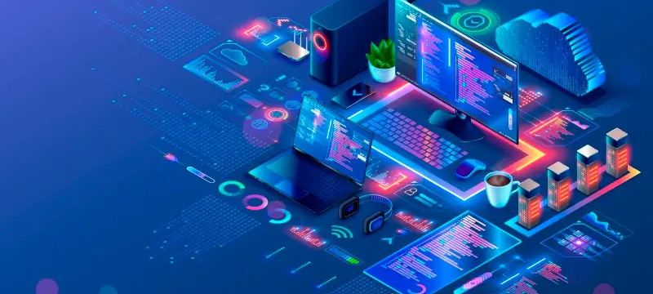
Protection des œuvres informatiques
03
Notes:
© Copyright Showeet.com – Free PowerPoint Templates

Slide 26
Conditions de protection
A
Notes:
© Copyright Showeet.com – Free PowerPoint Templates

Slide 27
Définition des œuvres informatiques protégées
Les œuvres informatiques bénéficient de la protection par le droit d’auteur. Cependant, deux conditions fondamentales doivent être remplies pour qu’un programme soit éligible :
Originalité :
  Le logiciel doit refléter l’apport intellectuel de son créateur.
  Cela signifie qu’il doit porter la marque de la personnalité de l’auteur, en témoignant d’un effort créatif.
  Exemple : Un programme avec des solutions algorithmiques uniques serait protégé, mais un simple copier-coller de code existant sans modification substantielle ne le serait pas.
Forme tangible :
  Le programme doit être fixé sur un support permettant sa reproduction ou son exécution.
  Exemple : Le code source d’un logiciel est une forme tangible reconnue par le droit.
Notes:
© Copyright Showeet.com – Free PowerPoint Templates

Slide 28
Caractéristiques de la protection
Protection automatique :
Une fois les deux conditions ci-dessus remplies, aucune formalité spécifique n’est nécessaire.
Dès la création, le logiciel est protégé par le droit d’auteur.
Limite :
La protection ne couvre que la forme du code et non les idées ou concepts sous-jacents.
Notes:
© Copyright Showeet.com – Free PowerPoint Templates

Slide 29
Caractéristiques de la protection
Exemple :
Un développeur crée un logiciel de gestion des stocks avec une interface et des algorithmes innovants. Tant que le code reflète son apport intellectuel et est fixé sous une forme tangible (fichier informatique), il est automatiquement protégé.
Notes:
© Copyright Showeet.com – Free PowerPoint Templates

Slide 30
Défis posés par l’intelligence artificielle (IA)
B
Notes:
© Copyright Showeet.com – Free PowerPoint Templates

Slide 31
Qui est l’auteur des œuvres générées par l’IA ?
Cadre actuel :
Seuls les humains peuvent être reconnus comme auteurs par le droit.
Lorsque l’IA produit un programme ou une œuvre (comme une peinture ou une musique), la question de l’attribution se pose.
Débats juridiques :
Créateur de l’IA comme auteur : La personne ayant programmé ou conçu l’IA pourrait revendiquer la paternité.
Exemple : Si une IA génère un jeu vidéo, le créateur de l’IA pourrait être considéré comme l’auteur.
Limites actuelles :
Le droit n’offre pas encore de réponse définitive, ce qui ouvre la porte à des litiges.
Notes:
© Copyright Showeet.com – Free PowerPoint Templates

Slide 32
L’originalité des œuvres créées par l’IA
Problème :
Une IA s’appuie souvent sur des bases de données ou des éléments préexistants.
Cela pose la question de l’originalité, critère essentiel pour la protection par le droit d’auteur.
Défi pour les juridictions :
Les tribunaux devront déterminer dans quelle mesure une œuvre générée par une IA peut être qualifiée d’originale.
Exemple :
Une IA qui compose une mélodie à partir d’une base de données musicale : l’œuvre peut-elle être considérée comme nouvelle ?
Notes:
© Copyright Showeet.com – Free PowerPoint Templates

Slide 33
Procédures de dépôt
C
Notes:
© Copyright Showeet.com – Free PowerPoint Templates

Slide 34
Pourquoi renforcer la protection ?
Bien que la protection des logiciels par le droit d’auteur soit automatique, des démarches supplémentaires peuvent être utiles pour :
Prouver la paternité : Identifier clairement l’auteur.
Établir une antériorité : Fixer une date précise de création.
Notes:
© Copyright Showeet.com – Free PowerPoint Templates

Slide 35
Trois méthodes principales de dépôt
1-Dépôt auprès de l’INPI (Institut National de la Propriété Industrielle) :
Enveloppe Soleau :
  Permet de dater la création du logiciel.
  Avantage : Reconnaissance officielle.
  Limite : Ne constitue pas un brevet mais renforce la capacité de prouver vos droits en cas de litige.
Exemple :
  Un développeur soumet son code source sous enveloppe Soleau pour établir une preuve juridique.
Notes:
© Copyright Showeet.com – Free PowerPoint Templates

Slide 36
Trois méthodes principales de dépôt
2-Dépôt auprès de l’APP (Agence pour la Protection des Programmes) :
Service dédié :
Fournit un certificat d’horodatage reconnu légalement.
Avantage : Spécifique à la protection des logiciels.
Exemple :
Une startup dépose son logiciel de gestion client auprès de l’APP pour se prémunir des conflits juridiques.
Notes:
© Copyright Showeet.com – Free PowerPoint Templates

Slide 37
Trois méthodes principales de dépôt
3-Horodatage numérique :
Solutions modernes :
  Utilisation de technologies comme la blockchain pour inscrire une date précise et immuable sur un fichier.
  Avantage : Coût réduit et simplicité d’utilisation.
Exemple :
  Un développeur horodate son code sur une plateforme blockchain pour garantir sa traçabilité.
Notes:
© Copyright Showeet.com – Free PowerPoint Templates

Slide 38
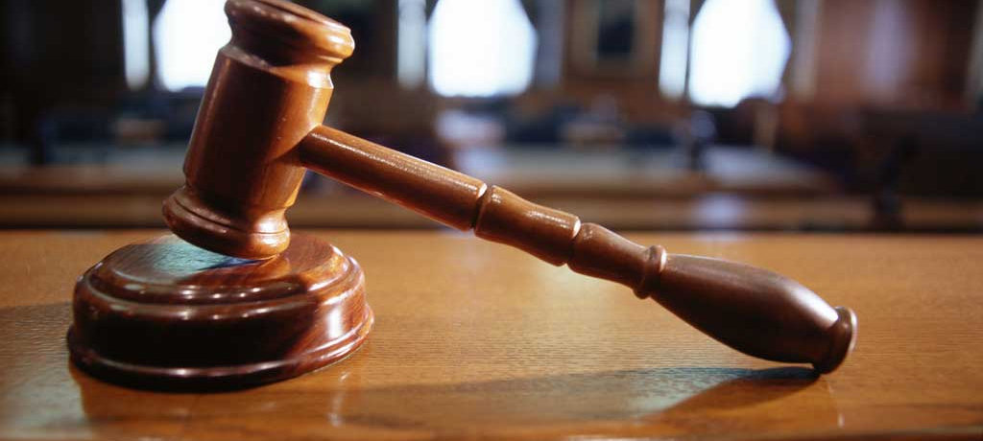
Infractions et sanctions
04
Notes:
© Copyright Showeet.com – Free PowerPoint Templates

Slide 39
Définition de la contrefaçon
A
Notes:
© Copyright Showeet.com – Free PowerPoint Templates

Slide 40
Qu'est-ce que la contrefaçon ?
La contrefaçon est une violation du droit d’auteur, qui se caractérise par l’usage illégal d’une œuvre protégée sans l’autorisation de son créateur ou détenteur des droits. Elle constitue une infraction légale et entraîne des conséquences civiles et pénales.
Notes:
© Copyright Showeet.com – Free PowerPoint Templates

Slide 41
Exemples :
Reproduction non autorisée
  Copier un logiciel, un livre, ou une musique sans permission.
  Exemple : Télécharger un film depuis un site de partage illégal.
Utilisation non autorisée
  Exploiter une œuvre sans autorisation.
  Exemple : Incorporer un code source protégé dans un autre logiciel ou diffuser un concert en streaming sans licence.
Notes:
© Copyright Showeet.com – Free PowerPoint Templates

Slide 42
Pourquoi est-ce grave ?
La contrefaçon porte atteinte à deux types de droits :
Les droits patrimoniaux : liés à l’exploitation financière de l’œuvre.
Les droits moraux : relatifs à la reconnaissance de l’auteur.
Analogie :
Imaginez que vous écriviez un roman, et qu’une autre personne le publie sous son nom ou le partage en ligne sans vous en informer. Cela vous priverait non seulement de revenus, mais aussi de la reconnaissance liée à votre travail.
Notes:
© Copyright Showeet.com – Free PowerPoint Templates

Slide 43
Sanctions civiles et pénales
B
Notes:
© Copyright Showeet.com – Free PowerPoint Templates

Slide 44
Sanctions civiles
Les sanctions civiles ont pour objectif de réparer le préjudice subi par l’auteur.
Mesures possibles :
Dommages et intérêts
Le contrevenant doit compenser le préjudice économique (manque à gagner) et moral (atteinte à la réputation ou au lien avec l’œuvre).
Exemple : Un créateur de logiciel peut réclamer des indemnités si son programme est utilisé illégalement.
Cessation de l’utilisation
Une décision judiciaire peut interdire la diffusion, la vente ou l’utilisation de l’œuvre contrefaite.
Confiscation ou destruction des copies
Les exemplaires illicites peuvent être saisis et détruits pour éviter leur usage ultérieur.
Notes:
© Copyright Showeet.com – Free PowerPoint Templates

Slide 45
Sanctions pénales
Les sanctions pénales visent à punir les actes de contrefaçon et à dissuader de futurs délits.
Peines possibles :
Amendes
  Montant élevé, pouvant aller jusqu’à plusieurs centaines de milliers d’euros selon la gravité de l’infraction.
Peines d’emprisonnement
  En cas de récidive ou d’infractions graves (par exemple, si elles sont commises en bande organisée), les peines peuvent aller jusqu’à plusieurs années.
Exemple :
Une entreprise utilisant un logiciel piraté pour ses activités risque une amende importante et ses dirigeants peuvent encourir une peine d’emprisonnement.
Notes:
© Copyright Showeet.com – Free PowerPoint Templates

Slide 46
Partie 2 : Les droits d’utilisation des logiciels et des services
Notes:
© Copyright Showeet.com – Free PowerPoint Templates

Slide 47
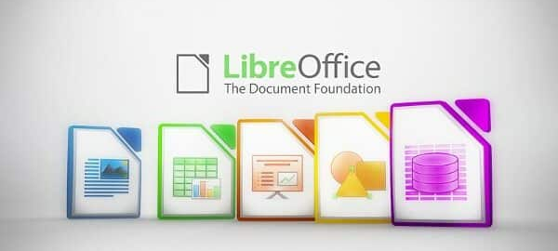
Logiciels propriétaires et libres
01
Notes:
© Copyright Showeet.com – Free PowerPoint Templates

Slide 48
Les logiciels propriétaires et libres
Les logiciels se répartissent en deux grandes catégories :
Logiciels propriétaires (Microsoft Office)
  Soumis à des licences restrictives.
  Conditions strictes d’utilisation, de copie et de modification définies par l’éditeur.
Logiciels libres (LibreOffice)
  Distribués sous des licences permettant l’utilisation, la modification et la redistribution.
  Favorisent la collaboration et la transparence.
Différence fondamentale
Logiciels propriétaires : contrôle strict.
Logiciels libres : transparence et innovation collective.
Notes:
© Copyright Showeet.com – Free PowerPoint Templates

Slide 49
Licences libres
A
Notes:
© Copyright Showeet.com – Free PowerPoint Templates

Slide 50
Les licences libres
Principe des licences libres
Les licences libres garantissent l'accès au code source et encouragent la collaboration. Elles offrent des libertés, mais imposent parfois des obligations.
Les principales licences libres
1-GPL (General Public License) :
Libertés : Utilisation, modification, redistribution.
Obligation : Les modifications redistribuées doivent être sous licence GPL
Philosophie : Préservation du caractère libre du logiciel.
Notes:
© Copyright Showeet.com – Free PowerPoint Templates

Slide 51
Les licences libres
2-Licence MIT :
Libertés : Permet une utilisation large, y compris dans des projets propriétaires.
Obligation : Inclure une copie de la licence avec le logiciel redistribué.
Avantage : Flexibilité maximale.
3-Licence Apache :
Libertés : Utilisation, modification, distribution.
Protection : Clauses spécifiques contre les abus de brevets.
Compromis : Allie liberté et protection juridique.
Notes:
© Copyright Showeet.com – Free PowerPoint Templates

Slide 52
Licences propriétaires
B
Notes:
© Copyright Showeet.com – Free PowerPoint Templates

Slide 53
Les licences propriétaires
Principe des licences propriétaires
Les licences propriétaires imposent des restrictions importantes sur l’utilisation et l’accès au logiciel.
Caractéristiques des licences propriétaires
Code source fermé :
  Les utilisateurs ne peuvent pas accéder au fonctionnement interne.
  Impossibilité de modifier ou de vérifier le logiciel.
Utilisation restreinte :
  Limites sur le nombre d’appareils ou les conditions d’usage.
  Copie, partage et installation souvent interdits sans autorisation explicite.
Notes:
© Copyright Showeet.com – Free PowerPoint Templates

Slide 54
Les licences propriétaires
Exemple de logiciels propriétaires
Microsoft Office
Adobe Photoshop
Modèle économique
Le logiciel est vendu sous forme de licence ou d’abonnement.
Ce modèle offre une sécurité financière à l’éditeur, mais limite les droits de l’utilisateur.
Notes:
© Copyright Showeet.com – Free PowerPoint Templates

Slide 55

Contrats d’utilisation
02
Notes:
© Copyright Showeet.com – Free PowerPoint Templates

Slide 56
Définition et rôle
A
Notes:
© Copyright Showeet.com – Free PowerPoint Templates

Slide 57
Définition et rôle
Un contrat d’utilisation, ou EULA (End User License Agreement), est un accord juridique qui établit les conditions d’utilisation d’un logiciel ou d’une application numérique. Il engage deux parties principales :
Le fournisseur (entreprise ou développeur de logiciel)
L’utilisateur final (particulier ou entreprise utilisant le logiciel)
L’objectif principal du EULA est de protéger les intérêts juridiques du fournisseur, tout en définissant les droits et responsabilités de l’utilisateur.
Exemple :
Lorsque vous téléchargez une application sur votre smartphone et acceptez les conditions générales d’utilisation, vous concluez un EULA. En cliquant sur "Accepter", vous vous engagez à respecter les règles définies dans ce contrat.
Notes:
© Copyright Showeet.com – Free PowerPoint Templates

Slide 58
Contenu typique des contrats
B
Notes:
© Copyright Showeet.com – Free PowerPoint Templates

Slide 59
Contenu typique d’un EULA
Les contrats EULA suivent généralement une structure standard, avec trois sections principales :
Droits d’usage
Restrictions
Responsabilité.
Notes:
© Copyright Showeet.com – Free PowerPoint Templates

Slide 60
Droits d’usage : ce que l’utilisateur peut faire
Le EULA définit les droits spécifiques accordés à l’utilisateur, notamment :
Licence d’utilisation :
L’utilisateur obtient le droit d’utiliser le logiciel, mais ne devient pas propriétaire du programme.
Modalités d’usage :
  Nombre d’appareils autorisés : utilisation souvent limitée à un seul appareil ou à un usage personnel.
  Limitation à un cadre privé ou commercial : par exemple, un logiciel "personnel" ne peut pas être utilisé en entreprise.
Accès aux mises à jour :
Certaines licences incluent des mises à jour gratuites, tandis que d’autres peuvent exiger des frais additionnels.
Notes:
© Copyright Showeet.com – Free PowerPoint Templates

Slide 61
Restrictions : ce que l’utilisateur ne peut pas faire
Le contrat impose des limitations pour protéger les droits du fournisseur, par exemple :
Interdiction de copie ou de distribution :
Il est souvent interdit de reproduire, vendre ou partager le logiciel sans autorisation.
Modification ou rétro-ingénierie :
Les utilisateurs ne peuvent pas accéder ou modifier le code source, ni tenter de le décompiler.
Utilisation abusive :
Par exemple, il est interdit d’utiliser un logiciel destiné à un usage personnel à des fins commerciales.
Notes:
© Copyright Showeet.com – Free PowerPoint Templates

Slide 62
Responsabilité : clauses de limitation de responsabilité
Pour minimiser les risques de litige, les EULA incluent souvent des clauses de non-responsabilité, telles que :
Absence de garantie de fonctionnement parfait :
Le logiciel est fourni "tel quel", sans garantie de performance sans bug.
Limitation des dommages :
En cas de problème causé par le logiciel, la responsabilité financière du fournisseur est limitée.
Notes:
© Copyright Showeet.com – Free PowerPoint Templates

Slide 63
Pourquoi ces contrats sont-ils importants ?
C
Notes:
© Copyright Showeet.com – Free PowerPoint Templates

Slide 64
Importance des contrats EULA
Le EULA joue un rôle fondamental dans la régulation de l’utilisation des logiciels modernes :
Pour l’utilisateur :
  Comprendre ses droits et ses limites.
  Éviter des actions involontaires (comme une copie illégale) qui pourraient violer le contrat.
Pour le fournisseur :
  Protéger son produit contre les usages non autorisés.
  Établir un cadre juridique clair en cas de litige.
Notes:
© Copyright Showeet.com – Free PowerPoint Templates

Slide 65
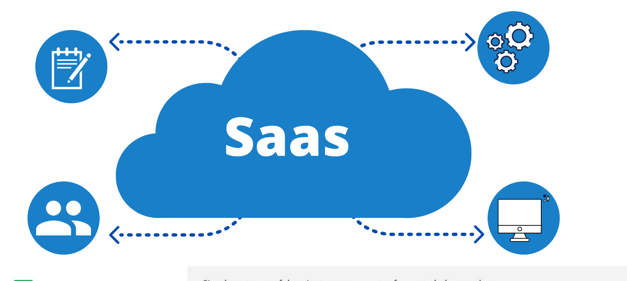
Services SaaS et gestion des données
03
Notes:
© Copyright Showeet.com – Free PowerPoint Templates

Slide 66
Définition des services SaaS
Les services SaaS (Software as a Service) permettent aux utilisateurs d'accéder à des logiciels hébergés sur des serveurs distants via Internet. Contrairement aux modèles traditionnels d'achat de licences logicielles, les services SaaS fonctionnent sur un modèle d'abonnement.
Exemples :
Google Cloud : Fournit des solutions de stockage et de calcul.
AWS (Amazon Web Services) : Offre des services variés, notamment des outils de sécurité et d'analyse.
Azure (Microsoft) : Se concentre sur la conformité réglementaire et la flexibilité d'intégration.
Notes:
© Copyright Showeet.com – Free PowerPoint Templates

Slide 67
Contrats liés aux plateformes SaaS/cloud
A
Notes:
© Copyright Showeet.com – Free PowerPoint Templates

Slide 68
Contrats liés aux services SaaS
Les services SaaS sont régis par des contrats de licence ou des conditions générales d'utilisation (CGU), qui définissent les relations entre le fournisseur et l'utilisateur. Ces contrats couvrent des aspects fondamentaux :
1-Droits d’accès :
  L'utilisateur achète un droit d'usage, sans devenir propriétaire du logiciel ou de l'infrastructure.
  Souvent, cela repose sur un abonnement mensuel ou annuel.
2-Disponibilité et SLA (Service Level Agreement) :
  Les SLA précisent les garanties de performance (ex. : disponibilité de 99,9 %).
  Ils incluent des clauses de réparation ou de compensation en cas de défaillance.
Notes:
© Copyright Showeet.com – Free PowerPoint Templates

Slide 69
Contrats liés aux services SaaS
3-Responsabilité des données :
Les données appartiennent généralement à l'utilisateur.
Le fournisseur peut les traiter dans les limites fixées par le contrat.
Exemples :
Google Cloud : Spécifie la manière dont les données sont stockées, tout en limitant leur transfert.
AWS : Propose des outils de sécurité, mais la configuration de ces outils reste à la charge du client.
Azure : Met l’accent sur la conformité au RGPD et d'autres réglementations internationales.
Notes:
© Copyright Showeet.com – Free PowerPoint Templates

Slide 70
Gestion des données utilisateurs
B
Notes:
© Copyright Showeet.com – Free PowerPoint Templates

Slide 71
Gestion des données des utilisateurs
Problématique principale : Les services SaaS traitent souvent de grandes quantités de données personnelles. Ces données doivent être gérées en conformité avec les lois en vigueur, notamment le RGPD en Europe.
Notes:
© Copyright Showeet.com – Free PowerPoint Templates

Slide 72
Le RGPD et les obligations des fournisseurs SaaS
Le Règlement Général sur la Protection des Données (RGPD) impose des obligations spécifiques aux plateformes SaaS pour garantir la protection des données des utilisateurs.
Transparence :
Les utilisateurs doivent être informés clairement sur la collecte, l'utilisation et le partage de leurs données.
Consentement :
Toute utilisation des données doit être fondée sur un consentement explicite et éclairé.
Notes:
© Copyright Showeet.com – Free PowerPoint Templates

Slide 73
Le RGPD et les obligations des fournisseurs SaaS
Droits des utilisateurs :
Droit d'accès : Les utilisateurs peuvent demander une copie de leurs données.
Droit de rectification : Modification des données incorrectes.
Droit à l’oubli : Suppression des données à la demande.
Sécurité des données :
Les fournisseurs doivent mettre en place des mesures techniques (ex. : chiffrement) et organisationnelles (ex. : limitation des accès) pour protéger les données personnelles.
Notes:
© Copyright Showeet.com – Free PowerPoint Templates

Slide 74
EXERCICES
Notes:
© Copyright Showeet.com – Free PowerPoint Templates

